Slide 1


Geometric operation (Warpping)
פעולות על המיקום הגאומטרי של הפיקסל
חישוב ערכי התמונה על סריג פיקסלי המתקבל מהסריג המקורי על ידי טרנספורמציה גאומטרית.

Slide 2


דוגמא 1: Resize

Slide 3
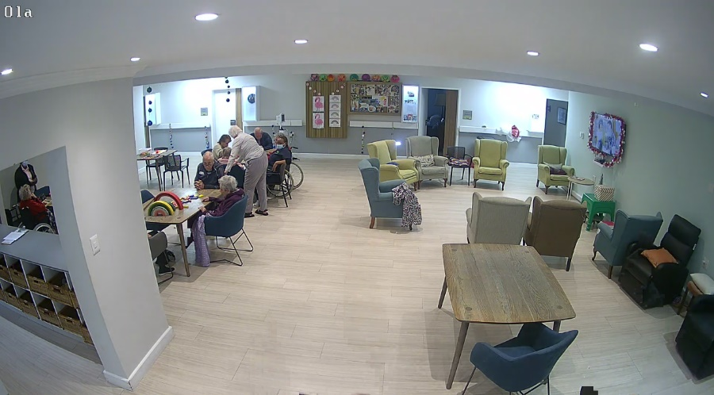
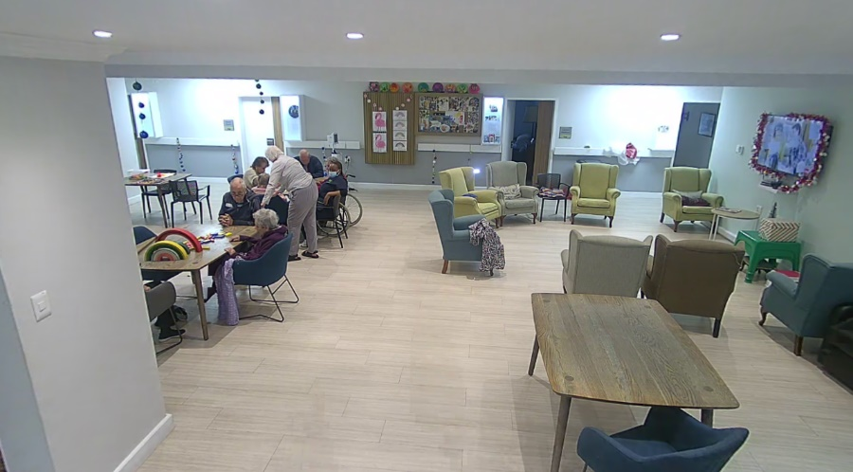
דוגמא 2: תיקון עיוותי עדשה

Slide 4
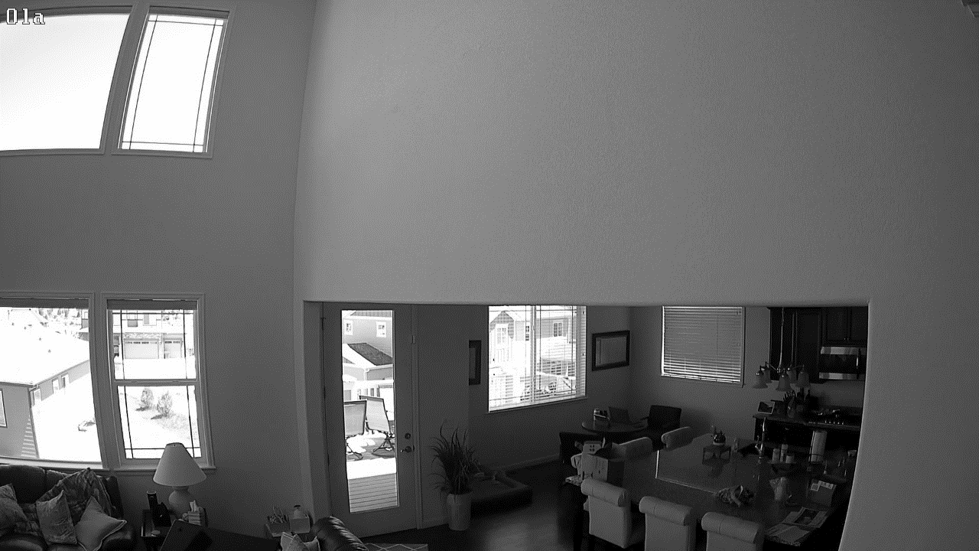
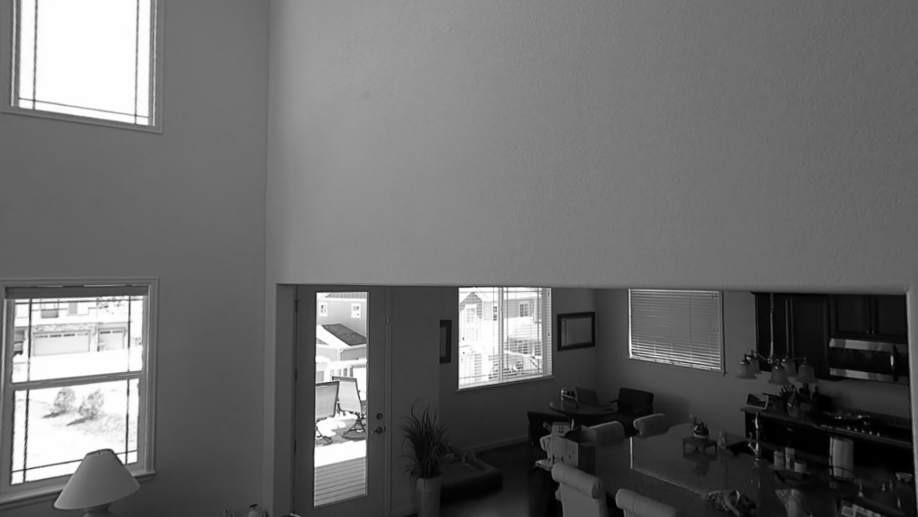
דוגמא 2: תיקון עיוותי עדשה – Len distortion

Slide 5
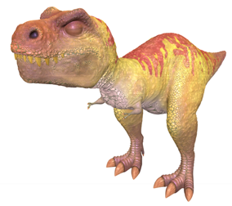
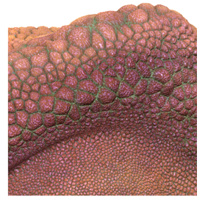
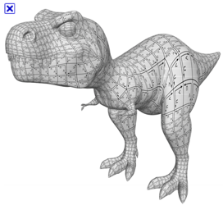
דוגמא 3: Texture mapping

Slide 6
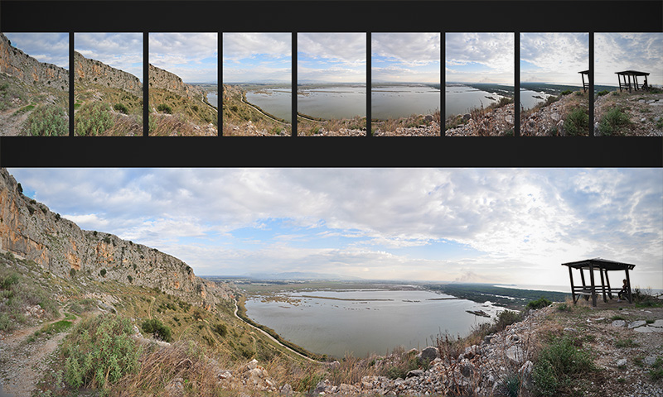
דוגמא 4: פנורמה

Slide 7
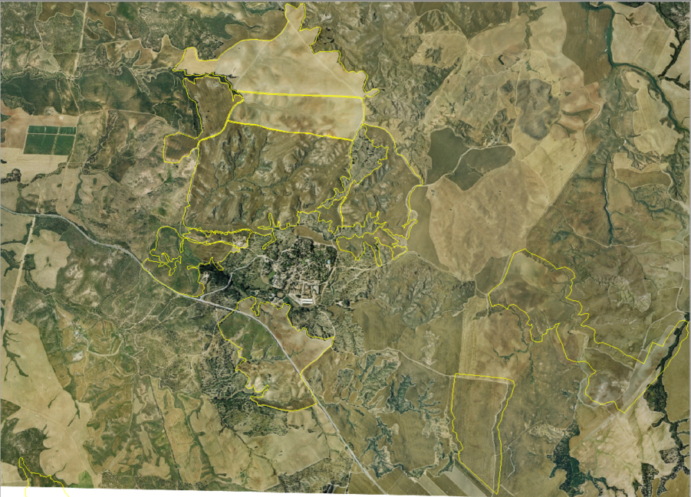
דוגמא 4: טופוגרפיה
יצירת מפת אורטופוטו מצילומי אוויר

Slide 8
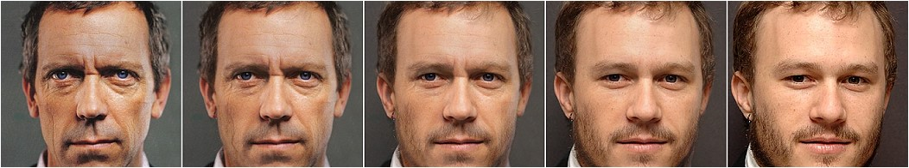
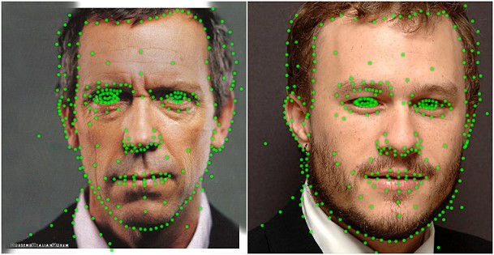
Morphing

Slide 9

Geometric operation (Warpping)
נתונה תמונה והעתקה גיאומטרית המוגדרת על מישור התמונה.
יש לחשב את
$(u,v)$ קורדינטות במישור תמונת המקור
$\left(x,y\right)$ קורדינטות במישור תמונת המטרה
העתקת הקורדינטות

Slide 10


טרנספורמציית שינוי גודל Resize
רוחב של תמונת המקור גדל פי $α$ וגודל הגובה גדל פי $β$
x
u
v
y
$$\left[\begin{aligned}&x \\ &y\end{aligned}\right]=\left[\begin{aligned}&a∗u \\ &β∗v\end{aligned}\right]$$

Slide 11
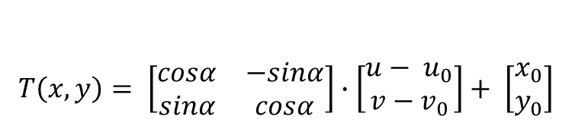

טרנספורמצית סיבוב
תמונת המקור מסובבת בזווית $α$ סביב הנקודה $\left(u_{0},v_{0}\right)$, ומוזזת כך שהנקודה $\left(u_{0},v_{0}\right)$ מועברת אל הנקודה $\left(x_{0},y_{0}\right)$
x
u
v
y
$$T\left(x,y\right)= \left[\begin{matrix}cosα & −sinα \\ sinα & cosα\end{matrix}\right]∙\left[\begin{matrix}{u− u}_{0} \\ {v−v}_{0}\end{matrix}\right]+ \left[\begin{matrix}x_{0} \\ y_{0}\end{matrix}\right]$$

Slide 12

טרנפורמצית תיקון עיוות עדשה

Slide 13

כיצד לחשב את הערך של הפיקסל?
כיצד נחשב את של הפיקסל ?
.
$$(xi,yi)$$

Slide 14

Inverse mapping – מיפוי הפוך
עבור כל פיקסל $\left(x_{i},y_{j}\right)$ נחשב את המיקום $\left(u,v\right)$ במישור תמונת המקור נחשב את הערך של התמונה בנקודה זו ונציב בתמונת המטרה.
.

Slide 15
Inverse mapping – מיפוי הפוך כיצד לבצע דגימה?
הערך של הפיקסל הכי קרוב
bilinear sampling
שימוש בערכי ארבעת השכנים.
Bicubic sampling:
שימוש ב- 16 השכנים.
קרוב על ידי פולינום מסדר שלישי.
דגימת הפולינום

Slide 16


Inverse mapping: bilinear sampling
v0
dx
v1
x
dy
v2
v3
y
$$V_{01}=V_{0}∗(1−dx)+dx∗V_{1}$$
$$V_{23}=V_{2}∗(1−dx)+dx∗V_{3}$$
$$V=V_{01}∗(1−dy)+dy∗V_{23}$$

Slide 17
Inverse mapping: Bicubic sampling
נחשב קירוב פולינומיאלי מסדר שלישי על 4X4 פיקסלים ונדגום את הפולינום בנקודה.
פולינום מסדר שלישי: 10 מקדמים

Slide 18
Inverse mapping – מיפוי הפוך סיכום
סיבוכיות מספר הפיקסלים בתמונת המטרה
לא תמיד להעתקה ההפוכה יש יצוג מפורש

Slide 19
Forward mapping – מיפוי ישיר
עבור כל פיקסל נחשב את המיקום במישור תמונת המטרה ונציב את ערך הפיקסל במיקום המתאים.
.

Slide 20
Forward mapping – מיפוי ישיר כיצד לבצע דגימה?
הערך של הפיקסל הכי קרוב
שיכלול של כל פיקסלי המקור שנפלו
בסיביבה של הפיקסל

Slide 21
Forward mapping – מיפוי ישיר סיכום
סיבוכיות מספר הפיקסלים בתמונת המקור
קשיים: חורים

Slide 22
העתקה של ריבוע
העתקה לינראית מעבירה ריבוע למקבילית
העתקה מצמצת/ מרחיבה – היחס בין שטח הריבוע לשטח המקבילית שטח המקבילית
העתקה מנוונת – ככל שהיחס בין הצירים גדול יותר העתקה מנוונת יותר

Slide 23




העתקה של ריבוע היחידה: העתקה לינארית
טרנספורמציה לינארית
התמונה של ריבוע היחידה: מקבילית המוגדרת על ידי הוקטורים
ו- אלכסוניה הם הווקטורים ו-
$$(a+b, c+d)$$
$$y$$
(b, d)
$$α$$
(a, c)
$$x$$
(a-b, c-d)

Slide 24

שטח מקבילית
שיטחה של המקבילית הינה:
כאשר $α$ הנה הזווית בין הווקטורים $\left(a,c\right)$ ו- $\left(b,d\right)$
שיטחה של המקבילית שווה גם ל- $det\left[\begin{matrix}a & b \\ c & d\end{matrix}\right]$
$$\det\left[\begin{aligned}&a b \\ &c d\end{aligned}\right]=a⋅d−c⋅b=\left(a,−c\right)⋅\left(b,d\right)=\left|\left(a,−c\right)\right|⋅\left|\left(b,d\right)\right|⋅\cos\left(α+90\right)=\left|\left(a,c\right)\right|⋅\left|\left(b,d\right)\right|⋅\sin{α}$$

Slide 25

העתקה לינארית: סיכום
מקדם הניפוח/צמצום השטח היינו שטח המקבילית
ככל שהזווית $α$ קטנה יותר המקבילית שטוחה יותר; העתקה מנוונת יותר.

Slide 26

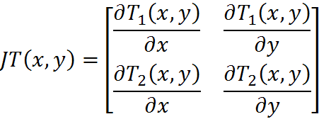
העתקה לא-לינארית: היעקוביאן
עבור העתקה
היעקוביאן הינו:
שטח המקבילית הינו הדטרמיננטה של JT

Slide 27
תרגיל 5
ממש פונקציה
def image_rotation( im, a, x, y )
מחזירה תמונה שהינה סיבוב של התמונה im ב-a מעלות סביב הנקודה (x,y)

